Slide 1
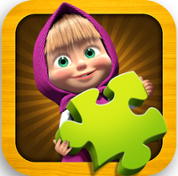
Муниципальное дошкольное
образовательное учреждение
«Детский сад п. Заря»
Игры-головоломки как средство развития
эвристического мышления у дошкольников
Соколова Я.В.
воспитатель,
ВКК категория

Slide 2
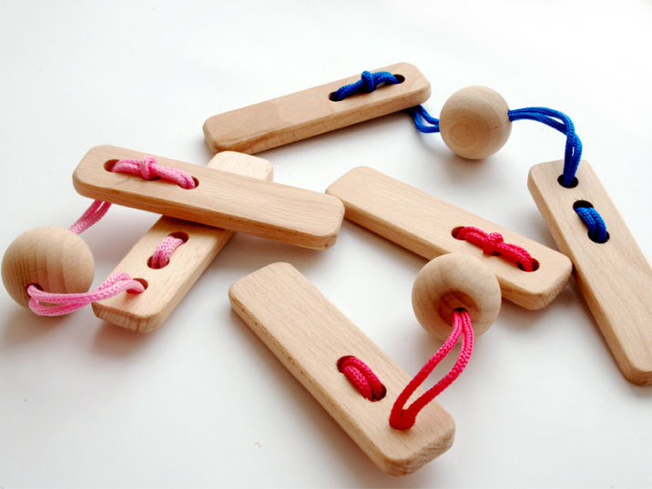
Головоломка – это самостоятельный объект, состоящий из одной или более частей, содержащий задачу, решаемую манипуляциями с помощью логики, рассуждений, озарения, везения и терпения….
Джерри Слокум

Slide 3
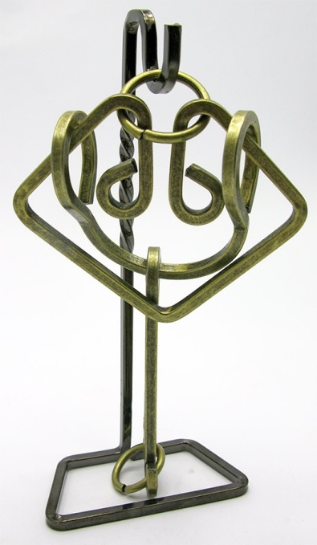
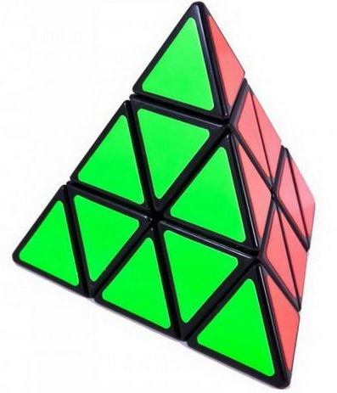
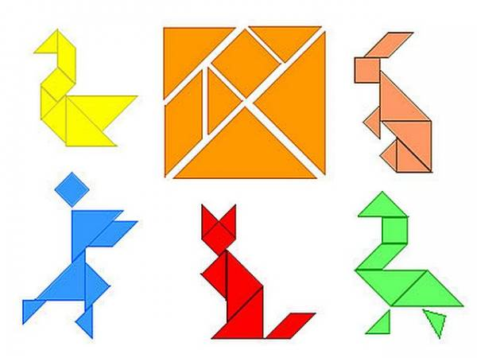
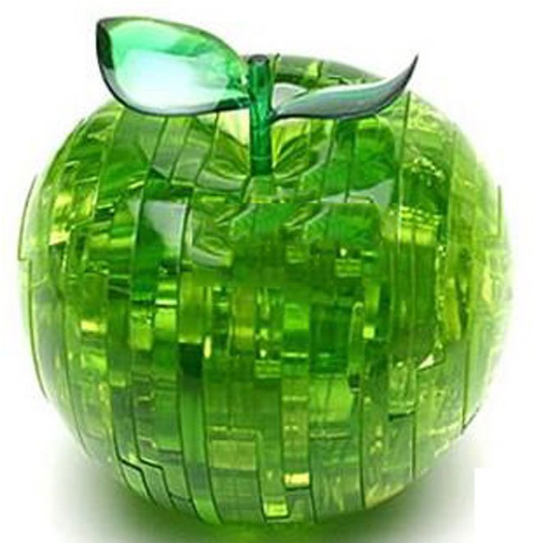
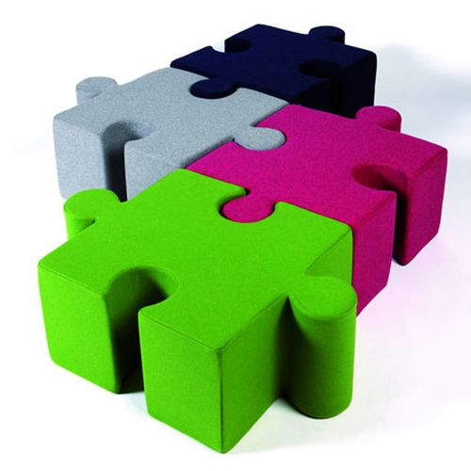
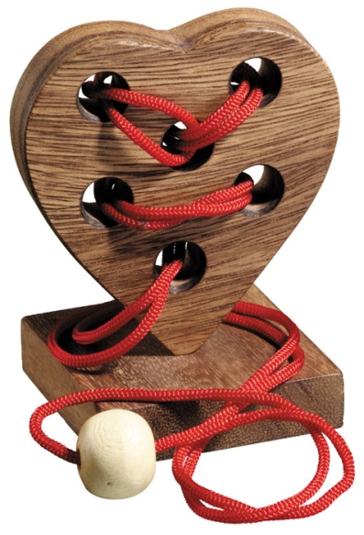
Удивительный мир головоломок

Slide 4
Классификация головоломок
Головоломки на складывание Разборные головоломки Нераспадающиеся головоломки Головоломки на распутывание Головоломки с перемещением сигментов Головоломки-загонялки Сосуды-головоломки Головоломки на исчезновение частей фигур Гибкие головоломки, трансформеры Невозможные объекты

Slide 5
Основные понятия
Эврика – наука о процессах и методах открытия нового
Эвристическое мышление – мышление, состоящее в решении нестандартных задач

Slide 6
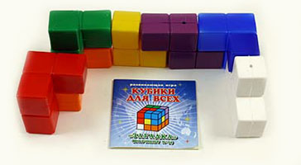
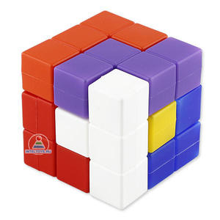
Игры-головоломки
«Кубики для всех»
Линькова Н.П. (60-е годы)
З.А. Михайлова (70-80-е годы)
Никитин Б.П. (90-е годы)

Slide 7
Задачи
Развивать пространственные представления
Развивать воображение, смекалку и сообразительность
Развивать логическое и творческое мышление
Развивать внимание и зрительную память
Развивать конструктивные способности

Slide 8
Серии игр
Уголки
Загадка
Собирайка

Slide 9
Игра-головоломка «Уголки»

Slide 10
Стул

Slide 11
Кресло

Slide 12
Диван

Slide 13
Игра-головоломка «Собирайка»

Slide 14
Кровати
Кровать длинная
Кровать короткая
Кровать узкая
Кровать широкая

Slide 15
Бассейн

Slide 16
Чум

Slide 17
Ёлка

Slide 18
Замок

Slide 19
Мальчик и девочка

Slide 20
Робот

Slide 21
Теремок

Slide 22
Игра – головоломка «Загадка»
1
2
3
5
7
4
6

Slide 23
1 этап – создание простых построек из 2-3 элементов
Цель: ознакомление с элементами, их
образными формами и комбинаторными возможностями

Slide 24
Простые постройки

Slide 25
Постройки из 3 элементов

Slide 26
2 этап – создание построек из 4-7 элементов по образцу или по замыслу
Цель: развитие пространственного мышления, комбинаторных способностей, творческой и интеллектуальной инициативы у детей

Slide 27
Жираф

Slide 28
Змея

Slide 29
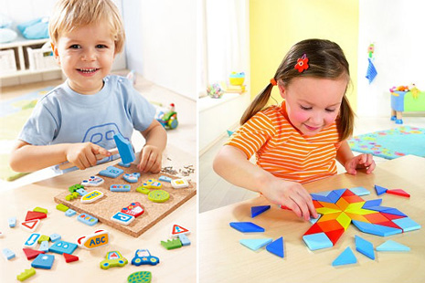
Я с детства уважал головоломки и, видимо, поэтому стал понимать, как идёт развитие ума ребёнка. Учителя в школе, как правило, делают детей знающими, а изобретатели головоломок делают детей умными…
Б.П. Никитин

